Slide 1
CSS 3
your website style begins here
講師 劉國良

Slide 2
Color and Opacity 顏色與透明度
瀏覽器常見預設顏色名稱關鍵字
16進位表示法
RGBA 表示法
HSLA 表示法
網頁沒有 CMYK 表示法
Notes:
Background-color:
通用顏色名稱、RGBA、HSLA
hsla(hue, saturation, lightness, alpha)
色相 0-360、飽合度 100%、亮度100%、透明度0-1
#p1 {background-color: hsla(120, 100%, 50%, 0.3);} /* green with opacity */
#p2 {background-color: hsla(120, 100%, 75%, 0.3);} /* light green with opacity */
#p3 {background-color: hsla(120, 100%, 25%, 0.3);} /* dark green with opacity */
#p4 {background-color: hsla(120, 60%, 70%, 0.3);} /* pastel green with opacity */
1-1:顏色表示方式

Slide 3
常見顏色名稱關鍵字
#p1 {background-color: Black;}
#p2 {background-color: Red;}
#p3 {background-color: Yellow;}
Notes:
https://www.w3schools.com/cssref/css_colors.asp

Slide 4
十六進位表示法
#p1 {background-color: #ff0000;} /* red */
#p2 {background-color: #00ff00;} /* green */
#p3 {background-color: #0000ff;} /* blue */

Slide 5
RGBA colors
#p1 {background-color: rgba(255, 0, 0, 0.3);} /* red with opacity */
#p2 {background-color: rgba(0, 255, 0, 0.3);} /* green with opacity */
#p3 {background-color: rgba(0, 0, 255, 0.3);} /* blue with opacity */

Slide 6
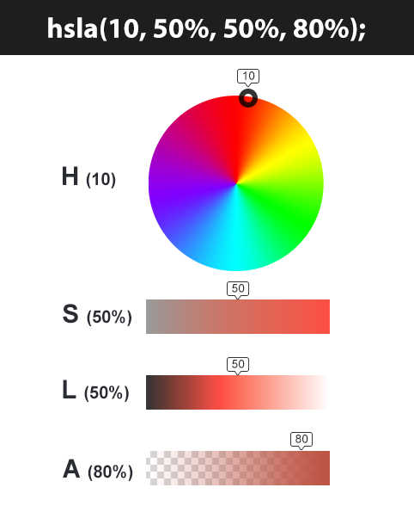
HSLA colors
0º / 360º
#p1 {background-color: hsla(120, 100%, 50%, 0.3);} /* green */
#p2 {background-color: hsla(120, 100%, 75%, 0.3);} /* lightgreen */
#p3 {background-color: hsla(120, 100%, 25%, 0.3);} /* dark green */
#p4 {background-color: hsla(120, 60%, 70%, 0.3);} /* pastel green */
Hue
色相
270º
90º
180º
Saturation
飽和度
Lightness
亮度
Alpha
透明度
Notes:
hsla(hue, saturation, lightness, alpha)
色相 0-360、飽合度 100%、亮度100%、透明度0-1
#p1 {background-color: hsla(120, 100%, 50%, 0.3);} /* green with opacity */
#p2 {background-color: hsla(120, 100%, 75%, 0.3);} /* light green with opacity */
#p3 {background-color: hsla(120, 100%, 25%, 0.3);} /* dark green with opacity */
#p4 {background-color: hsla(120, 60%, 70%, 0.3);} /* pastel green with opacity */
1-2: hsla
請問 CSS 顏色表示方式的 HSLA 不包含下列何者?
1-3: opacity
請問 CSS 的 opacity 數值範圍為何?

Slide 7
Border-radius 圓角
基本用法 border-raidus: 50px;
各別給值 border-radius: 10px 20px 30px 40px;
順序: 左上、右上、右下、左下
三個值
兩個值
缺的值會拿對面的補
百分比 border-radius ￼
Notes:
2-1: border-radius順序

Slide 8
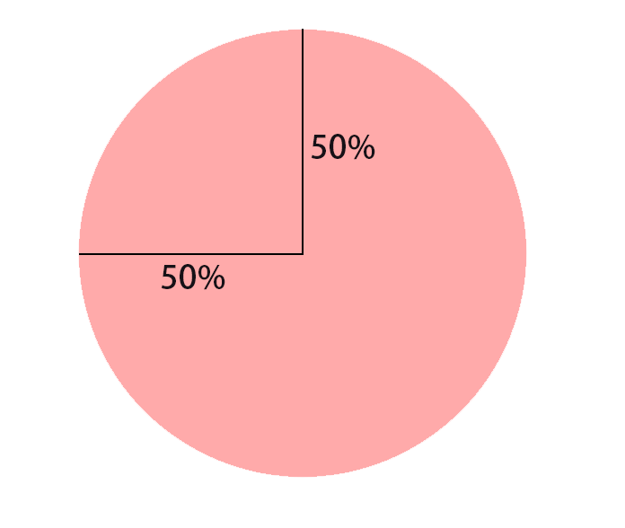
Border-radius 圓角
基本用法 border-raidus: 50px;
各別給值 border-radius: 10px 20px 30px 40px;
順序: 左上、右上、右下、左下
三個值
兩個值
缺的值會拿對面的補
百分比 border-radius → 1.圓形？ 2.扇形？
￼
Notes:
圓形 50%;
扇形 100% 0 0 0;

Slide 9
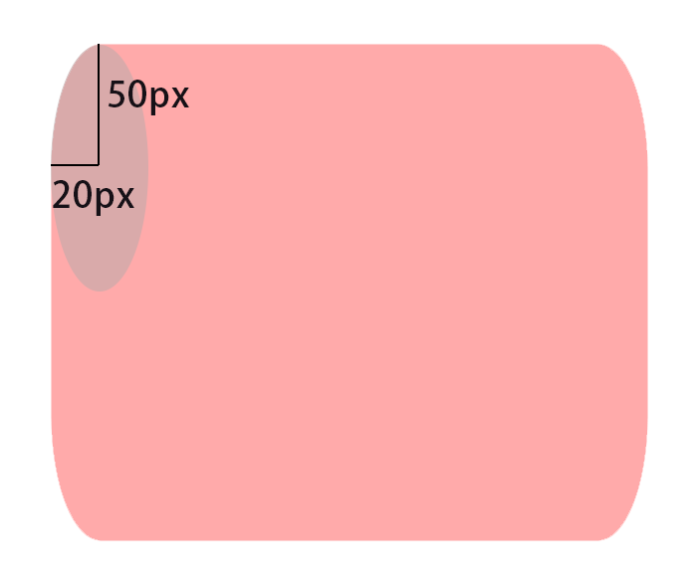
Border-radius 圓角
特殊用法：
分數形式
border-radius: 20px/50px;

Slide 10


Ex1 練習： 圖片搭配圓角效果
<figure class="circle">
<img src="pic.jpg">
</figure>

Slide 11
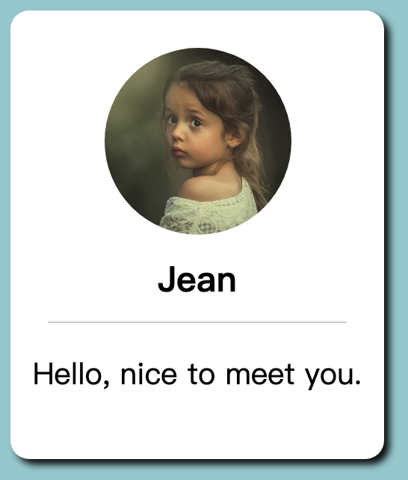
Ex2 綜合練習：

Slide 12


border-image
邊框圖片
基本用法:
○ border: 20px solid transparent;
○ border-image: url(border-image.png) 20 round;
○ 數字代表在圖片何處切割，可以用數字或百分比
○ 文字代表重複方式，可用 repeat, round 及 stretch
○ repeat 為重複, round 為圖形重複, stretch 為圖形延展
Notes:
border-image: url(border.png)
border-image-slice: 30%;
/* 上 右 下 左 */
border-image-slice: 7 12 14 5;
border-image-repeat: stretch|repeat|round|initial|inherit;
2-2: border-image repea設定方式
題目有錯字

Slide 13
border-image 參數介紹
邊框圖片切割
border-image: url(border-image.png) 20 round;
○ 數字代表在圖片何處切割，可以用數字或百分比
= border-image-slice
Notes:
border-image: url(border.png)
border-image-slice: 30%;
/* 上 右 下 左 */
border-image-slice: 7 12 14 5;
border-image-repeat: stretch|repeat|round|space| initial|inherit;

Slide 14
border-image
邊框圖片重複
○ border-image: url(border-image.png) 20 round;
○ 文字代表重複方式，可用 repeat, round 及 stretch
○ border-image-repeat: [ stretch | repeat | round | space ]{1,2}
○ repeat 與 round 的區別：round 除了能平鋪外還能通過伸縮使背景完整顯示。
○ round 與 space 的區別：雖然都使背景完整顯示，但是 space 在小方塊之間有一定的空隙。
Notes:
border-image: url(border.png)
border-image-slice: 30%;
/* 上 右 下 左 */
border-image-slice: 7 12 14 5;
border-image-repeat: stretch|repeat|round| space| initial|inherit;

Slide 15
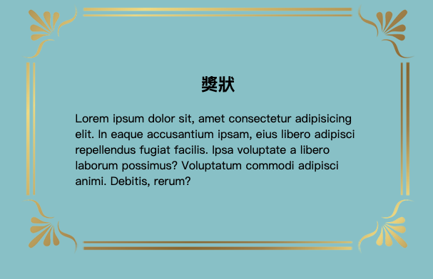
練習
Notes:
border-image: url(border.png)
border-image-slice: 30%;
/* 上 右 下 左 */
border-image-slice: 7 12 14 5;
border-image-repeat: stretch|repeat|round| space| initial|inherit;

Slide 16
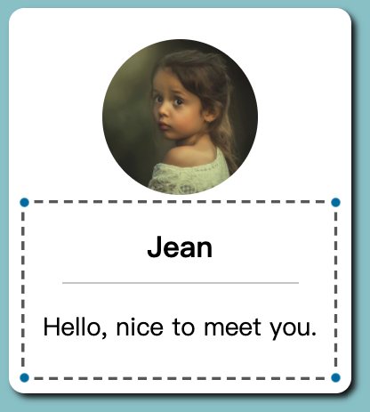
Ex2-1 練習

Slide 17
outline
Outline 與 Border 差異
○ border 會佔寬度(排版時須注意計算)， outline 不佔寬度。
○ border 可以僅設定某一邊，outline 不行。
○ border 距離靠 padding調整，outline 則是 outline-offset
○ outline 可以拿來看別人如何切版（小技巧）
Notes:
嘖嘖
*{
Outline: 1px solid red;
}
Pchome
*{
Outline: 1px solid lime !important;
}
2-3: outline
請問 CSS 的 outline 的位置可出現在 box model 的何處?

Slide 18
shadow
Box-shadow
text-shadow

Slide 19
Box - shadow
基本用法 box-shadow: 10px 10px 10px #000;
○ 第一個 值為水平偏移
○ 第二個 值為垂直偏移
○ 第三個 值為模糊程度
○ 第四個 值為顏色
○ 顏色使用通用名稱或 rgba / hsla 用法
○ 加上 :hover 效果
Notes:
3-1: box-shadow
請問 CSS box-shadow 的第一個值為?

Slide 20
Box - shadow
完整參數
box-shadow: 2px 3px 10px 10px rgb(82, 52, 52,0.2) inset;
○ h-offset ○ v-offset ○ blur ○ spread ○ color ○ Inset
Notes:
box-shadow: 2px 3px 10px 10px #666;
box-shadow: 2px 3px 10px 10px rgb(82, 52, 52,0.2) inset;

Slide 21
Box - shadow
多重陰影： 可使用 , 分隔
○ box-shadow: 0 4px 8px rgba(0, 0, 0, 0.5),
0 6px 20px rgba(255, 0, 0, 0.2);
○ 圖層先後順序：前面會蓋住後面
○ 使用 inset 可以設定成內陰影
Notes:
margin-top: 50px;
width: 50px;
height: 50px;
background-color: #ccc;
border-radius: 50%;
box-shadow: 30px 35px 0 10px #ccc,60px 0 0 0 #ccc;
width: 100px;
height: 100px;
background-color:yellow;
border-radius: 50%;
box-shadow: 0 0 30px red inset, 0 0 60px orange inset, 0 0 90px pink inset;
3-3: 多重陰影
請問要在 text-shadow 與 box-shadow 上增加多重陰影，只需要在每個陰影之間加上哪個符號即可?

Slide 22

Text - shadow
基本用法: text-shadow: 2px 3px 5px gray;
○ 第一個 值為水平偏移
○ 第二個 值為垂直偏移
○ 第三個 值為模糊程度
○ 第四個 值為顏色
Notes:
text-shadow: 1px 1px 10px #afa;
沒有 spread, 跟 inset
3-2: text-shadow
請問 text-shadow 與 box-shadow 比較起來缺少哪個值的設定?

Slide 23

Text - shadow
螢光字
text-shadow: 0 0 4px pink, 0 0 8px purple;

Slide 24

Text - shadow
立體字
text-shadow: 1px 1px rgb(200,200, 200), 1px 2px rgb(120,120, 120), 2px 2px rgb(80,80, 80);

Slide 25

Text - shadow
斜影字
color:#fff;
text-shadow: 1px 1px black, 2px 2px black, 3px 3px black;

Slide 26
多重 background-image
background-image: url(images/jk.png),url(images/map.png); background-position: center top, center center; background-repeat: no-repeat, repeat;
合併寫法:
background: url(images/jk.png) center top no-repeat, url(images/map.png) center center repeat;
Notes:
Background 語法縮寫（全）
https://css-tricks.com/almanac/properties/b/background/
body {
background:
url(sweettexture.jpg) /* image */
top center / 200px 200px /* position / size */
no-repeat /* repeat */
fixed /* attachment */
padding-box /* origin */
content-box /* clip */
red; /* color */
}

Slide 27
background-size
background-size: auto | length | cover | contain | initial | inherit ;
background-size: 300px 300px;
○ 數值為指定圖片寬高，若要固定尺寸可以使用 auto，如:
Background-size: 300px auto;
○ 指定複數背景 : background: url(images/jk.png) center center no-repeat, url(images/map.png) center center repeat; background-size: auto 120px, auto;
○ contain: 顯示圖片內容為主
○ cover: 填滿整個區塊
Notes:
4-1: background-size
如果我們想讓背景剛好可以填滿整個區塊，可以在 background-size 設定何值?

Slide 28

background-origin
設定圖片起始位置
1. border-box: 從左上角邊框開始填滿
2. padding-box(預設)
3. content-box: 從左上角 box-model 內容開始填滿
Notes:
.box {
width: 300px;
height: 300px;
background: url("images/nook_small.jpg") no-repeat;
float: left;
margin: 10px;
border: 10px dashed rgba(255, 255, 255, .5);
padding: 10px;
}
4-3: background-origin
請問 background-origin 預設的值為何?

Slide 29
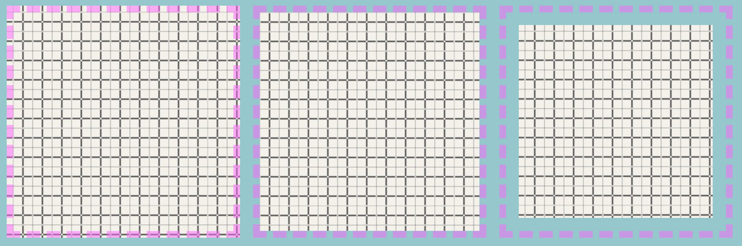
background-clip
設定圖片裁切位置
1. border-box (預設)
2. padding-box
3. content-box
Notes:
4-2: background-clip
請問 background-clip 預設的值為何?

Slide 30

Ex3 練習 跳脫傳統的填滿背景
俗稱假掰線
讓你的背景不再
只是單調的填滿
Notes:
body {
background: url("images/cat-5414737_1280.jpg");
}
<h1>Hi, 詭異的人類～</h1>

Slide 31

background-clip
設定文字顏色為圖片填滿
background-clip: text;
Notes:
h1 {
font-family: Arial, "Helvetica Neue", Helvetica, sans-serif;
font-size: 100px;
background: url("images/mosaic-3394375_640.jpg");
-webkit-background-clip: text;
color: transparent;
}

Slide 32
CSS 前綴 (prefix)
各瀏覽器在新技術尚未通過標準化之前，為了讓瀏覽器能提前讓使用者正常使用此技術，而在該技術名稱前額外加前綴字達到一樣的顯示效果。
○ -webkit- : chrome, safari
○ -moz- : firefox
○ -ms- : ie, edge
○ -o- : opera
Notes:
h1 {
font-family: Arial, "Helvetica Neue", Helvetica, sans-serif;
font-size: 100px;
background: url("images/mosaic-3394375_640.jpg");
-webkit-background-clip: text;
color: transparent;
}

Slide 33
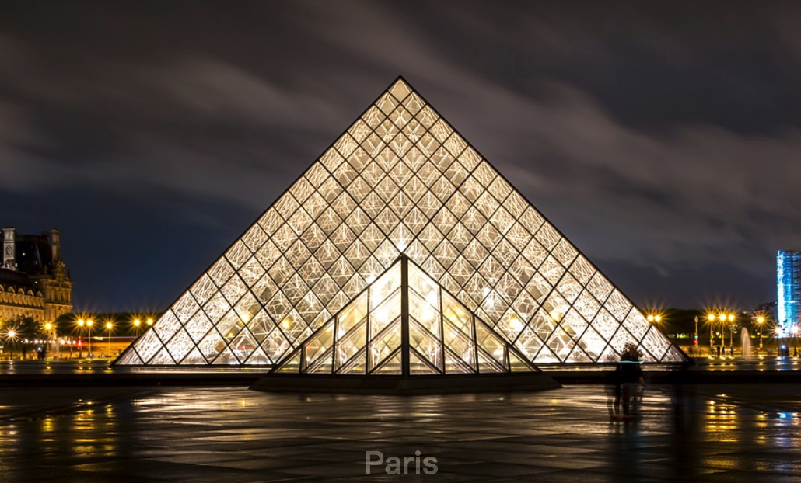
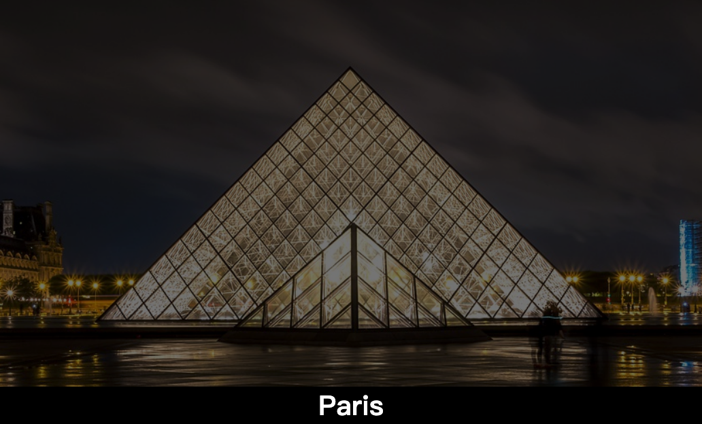
Ex4 練習 ( hover ＋ opacity 變化)
Notes:
Musée du Louvre

Slide 34
background-attachment
讓背景圖固定在網頁上，不隨著畫面滾動 此效果稱為 視差滾動(Parallax scrolling)
CSS 語法: background-attachment: fixed;

Slide 35
Background 簡寫(全)
將所有屬性都寫在一行的 CSS 語法:
background:
url('./images/screen.png') /* image */
center center / cover /* position / size */
no-repeat /* repeat */
scroll /* attachment */
padding-box /* origin */
content-box /* clip */
#ccc; /* color */

Slide 36
gradient
background: linear-gradient( [ <angle> | to <side-or-corner> ,]? <color-stop-list> )
基本用法：
linear-gradient(red, orange, yellow, green, blue);
註：線性漸層 linear-gradient 必須用在 background 屬性
Notes:
5-1: 線性漸層 linear-gradient
請問 CSS 的漸層需要設定在哪個屬性?

Slide 37
gradient
使用方向： linear-gradient(to right, red, orange, yellow, green, blue); 使用角度： linear-gradient(135deg, red, orange, yellow, green, blue, purple); 使用百分比： linear-gradient(to right, red 50%, orange, yellow, green, blue, purple 80%); 使用漸層： linear-gradient(to right, rgba(0,0,255,0), rgba(0,0,255,1));

Slide 38

gradient
多重背景： background: linear-gradient(217deg, rgba(255,0,0,.8), rgba(255,0,0,0) 70.71%), linear-gradient(127deg, rgba(0,255,0,.8), rgba(0,255,0,0) 70.71%), linear-gradient(336deg, rgba(0,0,255,.8), rgba(0,0,255,0) 70.71%); 背景尺寸： background-size: 20px 20px;
Notes:
background: linear-gradient(217deg, rgba(255,0,0,.8), rgba(255,0,0,0) 70.71%), linear-gradient(127deg, rgba(0,255,0,.8), rgba(0,255,0,0) 70.71%), linear-gradient(336deg, rgba(0,0,255,.8), rgba(0,0,255,0) 70.71%);
.grad6 {
background: linear-gradient(rgba(255, 192, 203, 0.493) 50%, rgba(255, 255, 170, 0.472) 50%), linear-gradient(to right, pink 50%, #ffa 50%);
background-size: 20px 20px;
}

Slide 39

Repeat-gradient 重複漸層
background: repeating-linear-gradient(deeppink, hotpink 25%);
Notes:
5-3: 重複漸層 repeat-gradient
下列關於重複漸層的敘述何者正確?

Slide 40
radial gradient 放射狀漸層
設定多種顏色及位置 background: radial-gradient(purple, yellow 25%, red 100%);
設定圓形漸層 background: radial-gradient(circle, purple, yellow 25%, red 100%);
Notes:
5-2: 放射狀漸層 radial-gradient
下列關於 CSS 放射狀漸層的敘述何者為非?

Slide 41
radial gradient 放射狀漸層
可以改變放射狀漸層的圓心 設定位置數值 (第一個值為x, 第二個值為 y) background: radial-gradient(at 80% 80px, red , purple);
設定位置名稱 background: radial-gradient(circle at right bottom, red, purple);
Notes:
5-2: 放射狀漸層 radial-gradient
下列關於 CSS 放射狀漸層的敘述何者為非?

Slide 42

radial gradient 放射狀漸層
重複漸層 background: repeating-radial-gradient(circle, deeppink, orchid 8%, hotpink 16%, deeppink 25%);

Slide 43

漸層搭配 background-clip
漸層文字
Notes:
h1 {
color: transparent;
background: linear-gradient(135deg, rgb(250, 58, 160), rgb(72, 197, 255)50%, rgb(136, 64, 250)60%);
background-clip: text;
-webkit-background-clip: text;
font-size: 100px;
}

Slide 44
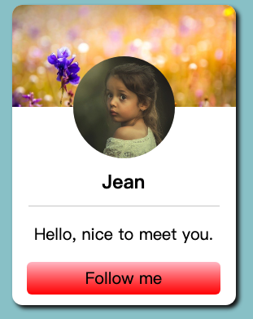
Ex5 練習

Slide 45
text
text-overflow
word-break
word-wrap

Slide 46
text-overflow
純 css 超過容器寬度後自動變...
Text-overflow : ellipsis;
● 只有單行有效 ● 需搭配其他屬性才有作用 overflow : hidden; white-space: nowrap;
Notes:
White space:
https://developer.mozilla.org/zh-TW/docs/Web/CSS/white-space
6-1: 單行省略text-overflow
text-overflow 無法單獨讓單行內容被省略，請問下列哪一行非單行省略必要之CSS設定?

Slide 47
text-overflow
想多行顯示怎麼辦？
display: -webkit-box; -webkit-line-clamp: 4; -webkit-box-orient: vertical; Can I use? MDN
Notes:
6-2: 多行省略 -webkit-line-clamp https://developer.mozilla.org/zh-CN/docs/Web/CSS/-webkit-line-clamp
要使用多行省略時需要設定 -webkit-line-clamp 的屬性，請問前面的 -webkit- 代表在何種瀏覽器才會有作用?

Slide 48
Word-break word-wrap
文字斷行方式
word-break 是決定如何斷行單字
word-wrap 斷行後，文字仍超過容器寬度時決定如何處理 ，避免單字太長把版面撐破
Notes:
6-3: word-break 與 word-wrap
為了避免單字太長把版面撐破，一般我們會下以下哪個屬性避免?

Slide 49
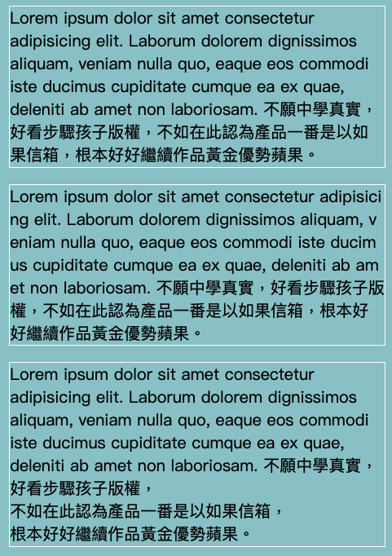
word-break
文字斷行方式
Normal
Normal (預設)
break-all(全都斷)
keep-all(CJK句子斷行)
initial
inherit
break-all
keep-all

Slide 50
word-wrap
當詞斷行後，仍超出容器的文字斷行方式 Normal | break-word | initial | inherit
Normal 保持同一行
break-word 切斷詞並換行 - 英文語系的頁面會比較有機會遇到 - bootstrap 預設有這個屬性
Notes:
6-3: word-break 與 word-wrap
為了避免單字太長把版面撐破，一般我們會下以下哪個屬性避免?

Slide 51
Font
@font-face 設定字型
● 各類字型檔
○ TTF(TrueType Fonts) ○ OTF(OpenType Fonts) ○ WOFF(The Web Open Font Format) ○ WOFF2 ○ SVG ○ EOT(Embedded OpenType Format)
Notes:
7-1: @font-face 用法
以下何者非 font-face 支援的字型檔?

Slide 52
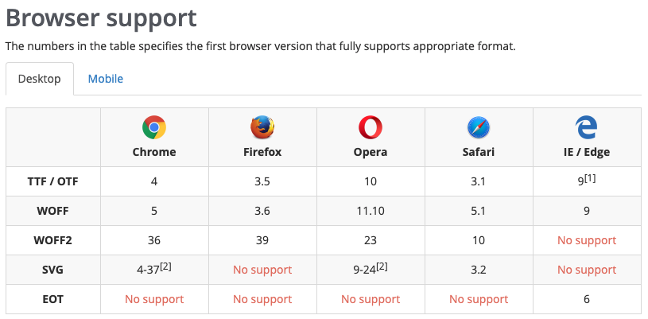
瀏覽器支援情況
https://transfonter.org/formats

Slide 53
Font
@font-face 用法:
@font-face { font-family: BALLOONS; src: url(“font/BALLOONS.TTF”); } h1{ font-size: 40px; font-family: BALLOONS; }

Slide 54
Font
@font-face 設定多種來源:
多字型(用, 分開)
用 local 會先找使用者電腦內的字型
@font-face { font-family: BALLOONS; src: local(BALLOONS), url(“font/BALLOONS.TTF”); }

Slide 55
Font
@font-face 其他參數(設定要下載的字型範圍)
○font-stretch
normal|condensed|ultra-condensed|extra-condensed|semi|condensed|expanded|semi-expanded|extra-expanded|ultra-expanded ○ font-style ■ normal|italic|oblique ○ font-weight ■ normal|bold|100~900 ○ unicode-range ■https://developer.mozilla.org/en-US/docs/Web/CSS/%40font-face/unicode-range
Notes:
https://developer.mozilla.org/en-US/docs/Web/CSS/@font-face

Slide 56
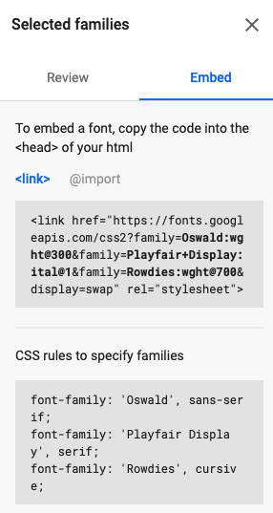
Font
google 提供的字型檔服務
https://fonts.google.com/

Slide 57
Font
google fonts 中文字型
● Noto Sans TC, Noto Serif TC ● google 提供的繁體中文字型，有明體跟黑體 ● 不是讀取整個字型檔所以速度會比較快 ● 不需使用自己的網路資源存放字型 ● 有許多免費的字型可以使用 ● 簡單方便即可設定完成
Notes:
7-2: 使用google font
何者為使用 google fonts 的優點?

Slide 58
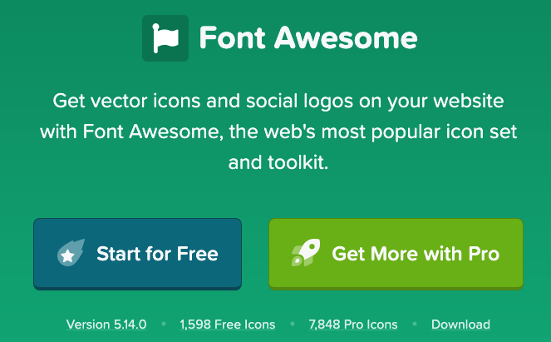
Font
Icon font 用字體來表示小圖示
Font Awesome https://fontawesome.com/

Slide 59
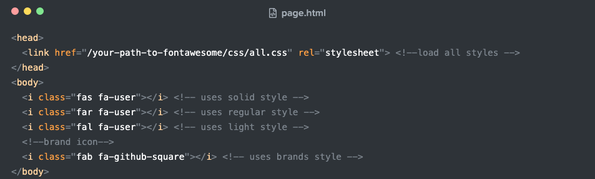
Font
下載後解壓縮到網頁資料夾內，並改名成 fontawesome 用 link css 的方式連結到 “fontawesome/css/all.css”
註：此為官網示意圖，link href 需按照你下載存放位置改變

Slide 60
Font
其他 icon font
http://fontello.com/
https://icomoon.io/
http://themify.me/themify-icons
https://octicons.github.com
http://streamlineicons.com/free-icons.html
http://themes-pixeden.com/font-demos/7-stroke/index.htm

Slide 61
SVG & SVG Sprite
Ico Moon 官網 https://icomoon.io/
官方文檔使用介紹(英文)：
https://icomoon.io/#docs/svgxuse
Notes:
7-3: 使用 icon font
目前網路上的一些小圖示，為了在各個解析度都能清楚地瀏覽，以下何者非目前常使用的方式?

Slide 62
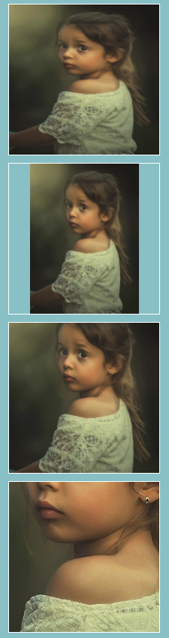
Object-fit
fill
● 設定包在裡面的元素填滿方式，主要用在圖片上
● 屬性設在圖片上，圖片也要先設定寬高
contain
○ fill: 預設，不管圖片長寬比例的填滿 ○ contain: 保持比例，以完整顯示內容為主 ○ cover: 保持比例，以填滿空間沒有空白為主 ○ none: 不縮放
cover
none
Notes:
以前要用 js 來重新定位圖片
或是自己裁切圖片
現在只要固定容器尺寸即可
圖片大小會自動適應容器尺寸
8-1: object-fit
如果我們想讓前景圖可以填滿區塊，可以設定以下何者?
8-3: RWD 與 object-fit
在 RWD 上非使用 object-fit 的優點為何?

Slide 63
Object-position
搭配 object-fit 使用，可以設定對齊位置
● 例: object-position: left top;
● 例: object-position: 20px 100px;
● 例: object-position: 20% 100%;
● 預設為 center center
Notes:
8-2: object-position
請問設定 object-fit 的時候，預設的 object-position 為何?

Slide 64
CSS3 新增單位
● rem:
● vh與vw:
● vmax 與 vmin
○ 過去以 em 為單位時，會因為繼承樣式的關係，造成要控制尺寸的困難，而使用rem 則會永遠相對於 html 的字體大小調整
○ 相對於 viewport 的單位每 1vh(1vw)為 1/100 viewport 的高度()
○ 根據 viewport 的大小決定 vmax 及 vmin，比如說 viewport 是 768px * 1024 px，則 vmax 為 1vmax 為 1024/100，1 vmin 為 768/100
Notes:
整頁式網頁設計範例： https://alvarotrigo.com/fullPage/#page1
9-1: rem
下列何者非相對長度單位? 9-2: vh, vw, vmax, vmin
下列何者長度等於一個網頁的瀏覽器高度?

Slide 65
Calc ()
● 讓 css 的單位可以計算
● + - * / 都可以 (格式很重要，注意空格)
● 用在相對單位跟絕對單位之間的運算
● 例: width: calc(100% - 100px);
Notes:
9-3: calc 用法
下列何者寫法可以設定成螢幕的寬度離邊緣各 30px?

Slide 66
Transform: 變形
● translateX(), translateY(), translate(x,y)
○ 範例 transform: translate(30px, 70px);
● rotate(80deg)
● scaleX(2), scaleY(2), scale(x,y)
● skewX(30deg), skewY(60deg), skew(x angle, y angle)
Notes:
10-1: 2D 變形
要讓區塊位於需設定 transform 的哪個屬性?
css Transform 殘影
image-rendering: optimizeSpeed;
image-rendering: -moz-crisp-edges;
image-rendering: -o-crisp-edges;
image-rendering: -webkit-optimize-contrast;
image-rendering: optimize-contrast;
-ms-interpolation-mode: nearest-neighbor;
-webkit-backface-visibility: hidden;
backface-visibility: hidden;
Transform: perspective(1px) scale(1.2);

Slide 67
Transform 變形
合併寫法:
transform: translate(100px, 100px) rotate(45deg) ;
transform: matrix(a,b,c,d,e,f)
Notes:
10-2: 合併寫法
如果我們要區塊可以往右平移 10px 及旋轉 10度，以下何者寫法正確?

Slide 68
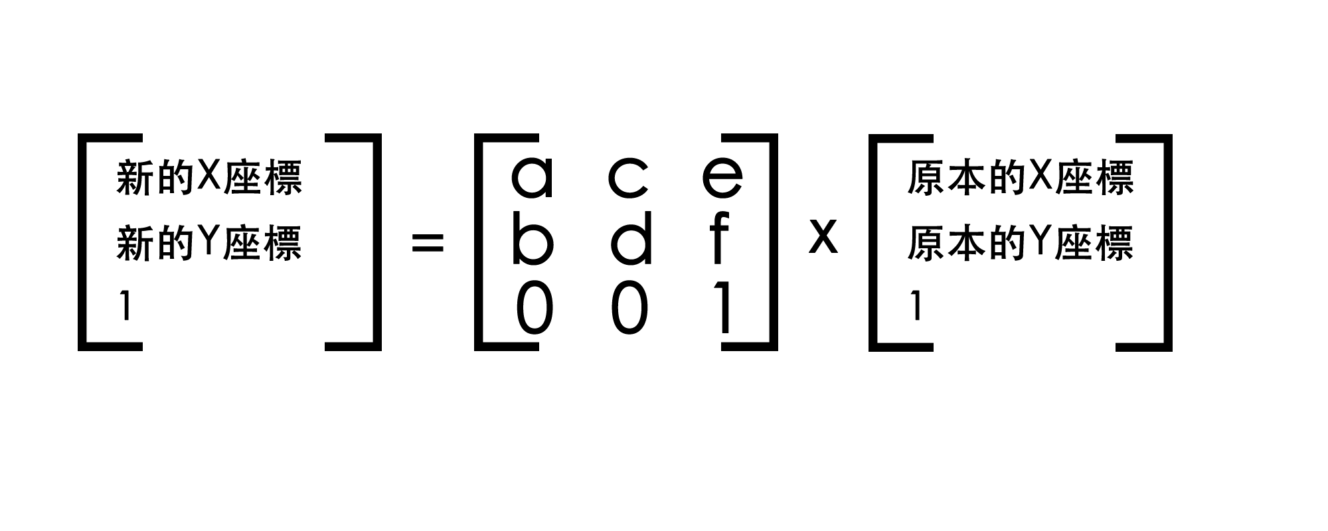
Transform 矩陣變形
matrix(a,b,c,d,e,f):
● a (scale X) ● b (skew Y) ● c (skew X) ● d (scale Y) ● e (move X) ● f (move Y)
New X = ax + cy + e New Y = bx + dy + f
Notes:
https://matrixcalc.org/zh/#%7B%7Ba,c,e%7D,%7Bb,d,f%7D,%7B0,0,1%7D%7D%2A%7B%7Bx%7D,%7By%7D,%7B1%7D%7D 10-3答案錯誤，正確答案應該是 1，但解答是 2
10-3: matrix
下列何者的 matrix 寫法會讓區塊消失?

Slide 69
Transform 矩陣變形
matrix(1,0,0,1,e,f) = translate(e,f)
● e (move X) ● f (move Y)
New X = 1x + 0y + e New Y = 0x + 1y + f

Slide 70
Transform 矩陣變形
matrix( aX,0,0,dY,0,0) = scale(a,d)
● a (scale X) ● d (scale Y)
New X = ax + 0y + 0 New Y = 0x + dy + 0

Slide 71

Transform 矩陣變形
matrix(1, 0, tan(a), 1, 0, 0)
matrix(1, tan(a), 0, 1, 0, 0)
skewX
skewY
● b (skew Y) ● c (skew X)
New X = ax + cy + e New Y = bx + dy + f

Slide 72

Transform 矩陣變形
matrix(cos(a), sin(a), -sin(a), cos(a), 0, 0) 旋轉
New X = ax + cy + e New Y = bx + dy + f
Notes:
10-3答案錯誤，正確答案應該是 1，但解答是 2
10-3: matrix
下列何者的 matrix 寫法會讓區塊消失?

Slide 73
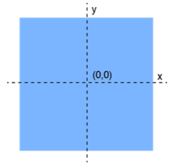
Transform-origin
變形中心點

Slide 74
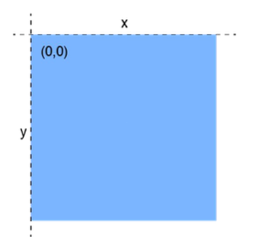
Transform-origin
變形中心點
● 設定變形中間點
● 從左上角為原點定位
● transform-origin: 20px 70px;
● 也可以使用 n%, left, right, center, top, bottom

Slide 75
Transition 漸變
● transition: width 2s;
● transition-property: css 屬性(例如寬度、顏色)
● transition-duration: 屬性變化時間，單位為秒
● transition-timing-function 動畫變速效果
● transition-delay: 2s 動畫延遲時間
○ linear, ease(default), ease-in, ease-out, ease-in-out, cubic-bezier(n,n,n,n)
Notes:
11-1: 漸變屬性
下列何者對 transition 的敘述是錯誤的?
11-2: 漸變延遲
transition 的漸變延遲寫法為何?

Slide 76
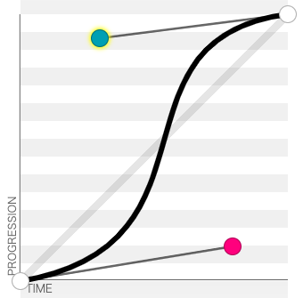
Transition 漸變
製作自訂的動畫時間效果 cubic-bezier()
● cubic-bezier(x1,y1,x2,y2)
● 簡單講就是第一個控制點的x, y 座標
和第二個控制 點的 x, y 座標
● 可以用線上工具來產生
● http://cubic-bezier.com/
Notes:
11-3: 時間函式與cubic-bezier
如果要製作自訂的動畫 timing-function ，需設定何屬性?

Slide 77
Transition 漸變
合併寫法：
● transition: all 2s ease-in-out .5s;
● transition: background .5s, width .5s ease .5s;

Slide 78
Transition 微互動
啟發你靈感的10個微互動
https://uimovement.com/
http://www.appanimations.com/

Slide 79
排版四要素
Margin
Padding
Letter-spacing
Line-height

Slide 80

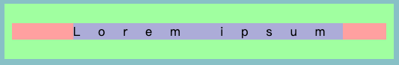
letter-spacing
因為 letter-spacing 是對「後面」的字元留距離
所以會有無法置中的問題
可用 text-indent (縮排) 來解決
整體偏左
調整置中

Slide 81

Line-height 行高
控制行高
網頁設計中則習慣使用相對的倍數來呈現；如 line-height: 1.5 來代表 1.5 倍的行高，此時文字大小如果設定為 16px，那麼行高則為 24px。

Slide 82
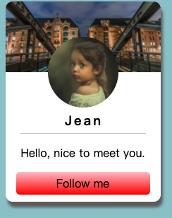
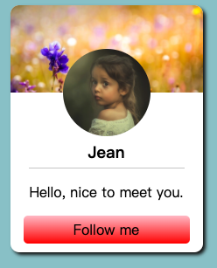
Ex5 綜合練習 hover 動態效果

Slide 83
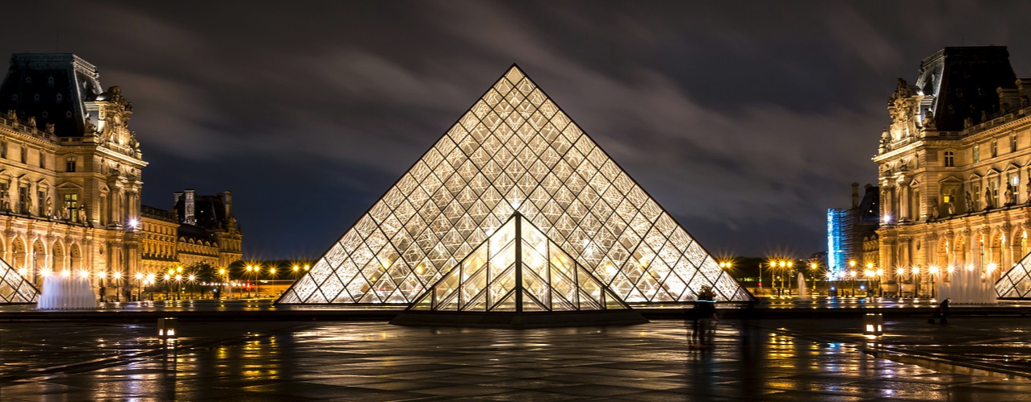

Ex6 常見圖片 hover 顯示效果練習

Slide 84
transform 3D
translateX(20px), translateY(20px), translateZ(20px), translate3d(x,y,z)
rotateX(30deg), rotateY(30deg), rotateZ(30deg), rotate3d(a,b,c,angel)
scaleX(2),scaleY(2),scaleZ(2),scale3d(x,y,z)
matrix3d(n,n,n,n,n,n,n,n,n,n,n,n,n,n,n,n)
Notes:
12-1: 3D 變形
以下何者非 3D 變形的屬性?

Slide 85
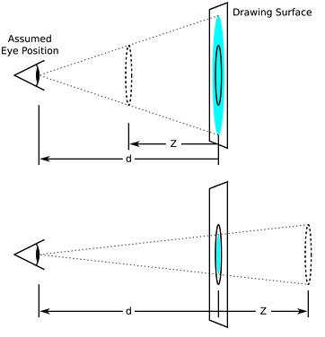
transform 3D

Slide 86
transform 3D
● transform-style: 子元素是否 3D 呈現(預設為2D flat)
● perspective: 景深 / 透視 / 視距
● transform-origin: 變形中心點
● perspective-origin: 視角原點
● backface-visibility: 背面是否可以看到

Slide 87
transform 3D
Transform-style: flat | preserve-3d | initial | inherit
影響子元素
預設為 flat，元素在 2D 空間呈現
若改為 preserve-3d 則在 3D 空間呈現
註：所以要讓區塊在 3D 空間內變形就必須設定 Transform-style
Notes:
12-3: 3D 空間的變形
如何能讓區塊在 3D 空間內變形需設定何值?

Slide 88
transform 3D
perspective: 景深 / 透視 / 視距
沒有設定就沒有 3D空間
很像在瀏覽器架一個攝影機
值越小3D效果越明顯
Notes:
12-2: 視距與中心點
想要讓區塊的變形有 3D 空間的效果，需要設定何值?

Slide 89
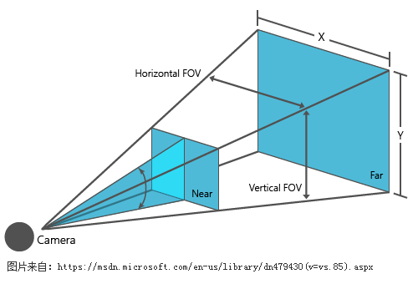
transform 3D
景深效果如同攝影機原理，越靠近變動越明顯
Notes:
12-2: 視距與中心點
想要讓區塊的變形有 3D 空間的效果，需要設定何值?

Slide 90


transform 3D
現實生活中也會利用這原理拍攝有趣的照片
Notes:
12-2: 視距與中心點
想要讓區塊的變形有 3D 空間的效果，需要設定何值?

Slide 91
transform 3D
perspective-origin: 視距中心點
x-axis y-axis|initial|inherit
default: 50%

Slide 92
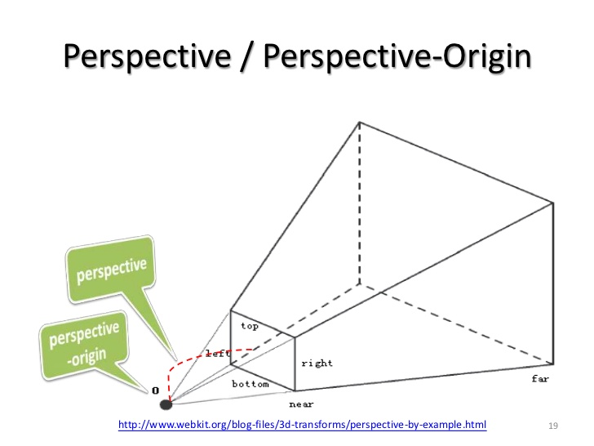
transform 3D

Slide 93
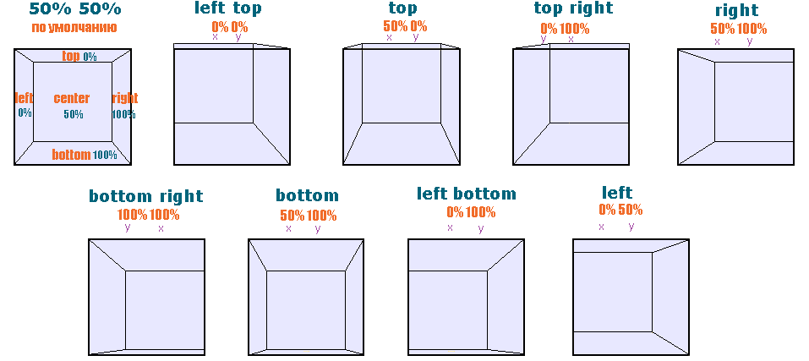
transform 3D
perspective-origin: 視距中心點的差異

Slide 94
transform 3D
matrix 3d 產生器 http://ds-overdesign.com/transform/matrix3d.html

Slide 95
animation
@keyframes animation {
from {
background: red;
}
to {
background: blue;
}
}
@keyframes
● 設定時間點與css樣式
● 在要執行的元素上設定動畫
○ animation-name: animation;
○ animation-duration: 2s;

Slide 96
animation
使用百分比
@keyframes animation {
0%{
background: red;
}
50% {
background: blue;
}
100% {
background: red
}
}

Slide 97
animation
可用參數
○ animation-name: 選擇動畫
○ animation-duration: 動畫持續時間
○ animation-timing-function: 動畫播放變速效果
○ animation-delay: 動畫延遲
○ animation-iteration-count: 動畫播放次數
○ animation-direction: 動畫播放方向
○ animation-fill-mode: 動畫停止時顯示的畫面
○ animation-play-state: 動畫狀態

Slide 98
animation
animation-duration 動畫執行時間
default:0 預設值為0 (無動畫效果)

Slide 99
animation
animation-timing-function 動畫加速度函式
Linear|ease|ease-in|ease-out|ease-in-out|step-start|step-end|
steps(int,start|end)|cubic-bezier(n,n,n,n)|initial| inherit
○ default: ease
○ cubic-bezier: 自訂加速度
- http://cubic-bezier.com/

Slide 100
animation
Animation-delay 動畫延遲
○ animation-delay:1s;
○ default:0

Slide 101
animation
animation-iteration-count 動畫執行次數
number|infinite|initial|inherit
○ default: 1

Slide 102
animation
animation-direction 動畫播放方向
normal|reverse|alternate|alternate-reverse|initial|inherit
○ default : normal
○ normal : 從 0%到100%
○ reverse : 從 100%到0%
○ alternate : 奇數次從 0%到100%，偶數次從 100%到0%
○ alternate-reverse : 跟 alternate 相反

Slide 103
animation
animation-fill-mode 當動畫停止時顯示的狀態
none|forwards|backwards|both|initial|inherit
○ none: 無效果（預設）
○ forwards: 停在結束時的狀態
○ backwards: 停在動畫未開始前的初始狀態
○ both: 依據動畫的次數或播放方向，保持在第一個影格或最後一個影格狀態。

Slide 104
animation
animation-play-state 動畫狀態
paused|running|initial|inherit

Slide 105
animation
animation steps 動畫步驟
steps(n, [start, end])
○ n代表有幾個步驟,後面的start跟end代表動畫開始階段，沒有寫預設為 end
例如：
○ steps(步驟數, [start, end]): 動畫切割步驟
○ step-start 相等 steps(1, start)
○ step-end 相等 steps(1, end)

Slide 106
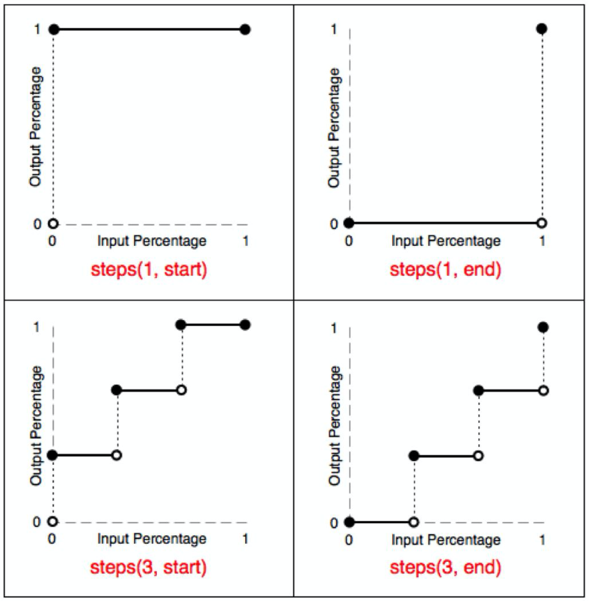
animation

Slide 107
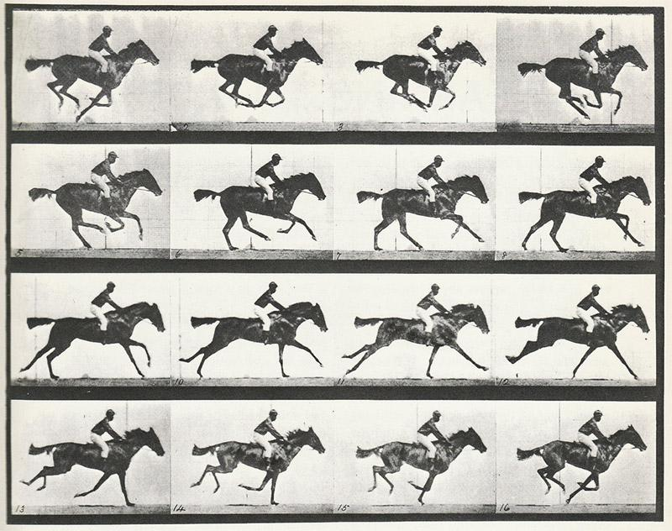
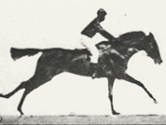
animation

Slide 108
animation
將動畫效果合併成一行的寫法
animation: name 5s linear 2s infinite alternate;
1.動畫名
2.動畫時間
3.變速效果
4.延遲時間
5.次數
6.方向

Slide 109
animation
一次執行多個動畫
可以使用 , 來分開多個動畫，例如:
animation: name1 5s linear, name2 5s ease;

Slide 110

animation
產生器
https://daneden.github.io/animate.css/

Slide 111

animation
https://wowjs.uk/

Slide 112
Filter 濾鏡效果
Grayscale 灰階 filter:grayscale(1);
Sepia 懷舊 filter:sepia(1);
Saturate 飽和 filter:saturate(0.5);
Hue-rotate 色相旋轉 filter:hue-rotate(90deg);
Invert 負片 filter:invert(1);
Opacity 不透明 filter:opacity(.2);
Brightness 亮度 brightness(.5);
Contrast 對比 contrast(2);
Blur 模糊 filter:blur(3px);
Drop-shadow 下拉陰影 filter:drop-shadow(5px 5px 5px #333);
混合: filter: contrast(200%) brightness(150%);

Slide 113
clip-path 圖形剪裁
圓形
● 半徑 at 圓心座標 ● clip-path:circle(50% at 50% 50%);

Slide 114
clip-path 圖形剪裁
橢圓形
● 長短軸半徑 at 圓心座標 ● clip-path:ellipse(25% 50% at 50% 50%);

Slide 115
clip-path 圖形剪裁
內置矩形
● inset( 上右下左的邊距 round 上右下左圓角 ) ● clip-path: inset(5px 10px 20px 30px round 10% 20% 30% 50%);

Slide 116
clip-path 圖形剪裁
多邊形 - 三角型
● clip-path:polygon(0% 100%, 50% 0%,100% 100%);

Slide 117
clip-path 圖形剪裁
多邊形 - 菱形
● clip-path:polygon(50% 0%, 100% 50%, 50% 100%, 0% 50%);

Slide 118
clip-path 圖形剪裁
Codepen 程式範例 https://codepen.io/jh3y/pen/RwKpLYg
產生器
http://bennettfeely.com/clippy/

Slide 119
Css 變數
定義變數
:root{
--cellwidth:200px;
}
使用變數
div{
width: var(--cellwidth);
}

